Slide 1
Comisión de titulación
TRÁMITES PREVIOS AL EXAMEN PROFESIONAL
JUNIO DE 2020

Slide 2
CALENDARIO PARA EL PROCESO DE TITULACIÓN DE ALUMNOS DE OCTAVO, LICENCIATURA EN EDUCACIÓN ´94
Etapa de entregas a la comisión de Titulación | Fecha límite
Proyecto de Investigación | Agosto-septiembre 2019
Trabajo final para programar fecha de revisión (En un plazo no mayor a 20 días hábiles posterior a la recepción de los trabajos en la Comisión de Titulación) | 25 de abril 2020
Carátula firmada por asesor y 2 lectores con la leyenda se autoriza trabajo para grabar en CD | 6 de junio 2020
Entrega de CD´S | 20 de junio de 2020
Aplicación d exámenes profesionales | Del 29 de junio al 11 de julio de 2020

Slide 3
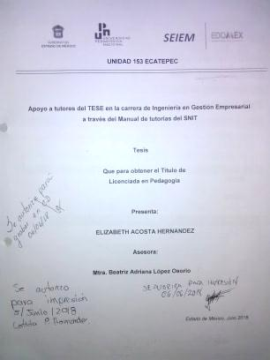
1) PORTADA DEL TRABAJO RECEPCIONAL
Como aparece en el Acta de Nacimiento
ASESOR
LECTOR
LECTOR
«Autorizado para grabar en CD»

Slide 4
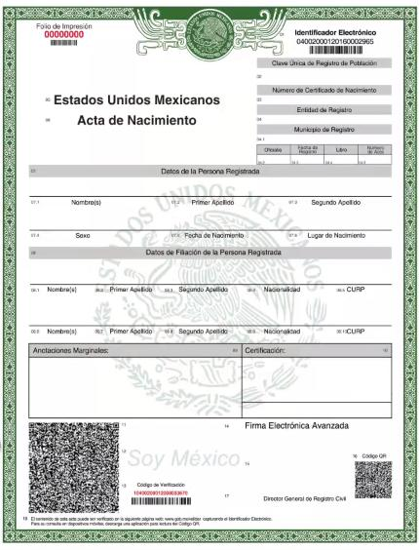
2) ACTA DE NACIMIENTO
Anexar a la portada
No mayor a seis meses de vigencia

Slide 5
3)NOMBRE DEL SUSTENTANTE Y DATOS
Acta de nacimiento
Ma. Luisa Linares Rojas
Trabajo Recepcional
MA. LUISA LINARES ROJAS
Letras mayúsculas y minúsculas en la portada

Slide 6
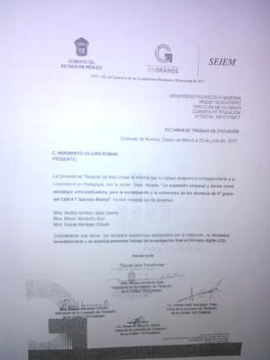
4) DICTAMEN DE TRABAJO DE TITULACIÓN
Escanear y anexar después de la portada

Slide 7
5) REVISAR PAGINADO FINAL
PORTADA
DICTAMEN
AGRADECIMIENTOS
opcional
CAPITULO #
ÍNDICE
INTRODUCCIÓN
5
6
Dígitos visibles hasta la introducción

Slide 8
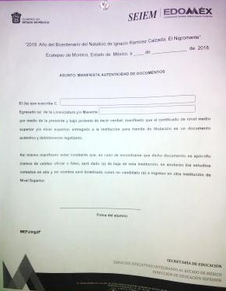
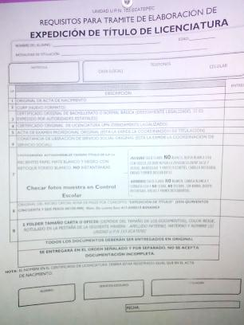
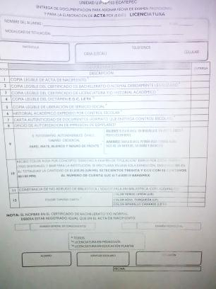
6) ACUDIR A CONTROL ESCOLAR
Requisitos para trámite de Examen Profesional y Título

Slide 9
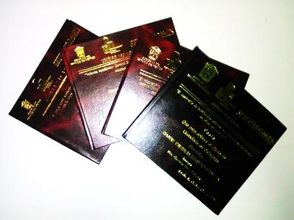
Fecha límite:
25 de junio 2019
7) ENTREGA DE 4 CD EN FORMATO PDF
GUINDA – LICENCIATURA EN PEDAGOGÍÁ
AZUL MARINO – LICENCIATURA EN EDUCACIÓN

Slide 10
8) PAGO
CHECAR CON CONTROL ESCOLAR
Revisar tutorial
Derechos de examen profesional y expedición de titulo

Slide 11
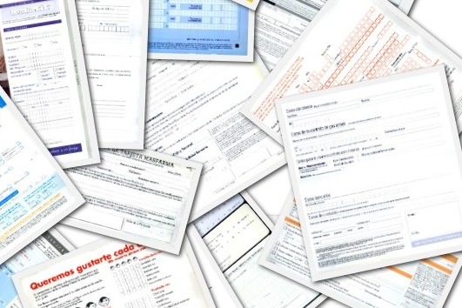
9)ENTREGAR EN CONTROL ESCOLAR
Documentos correspondientes
C
O
P
I
A
Acta de nacimiento
Certificado de bachillerato o normal legalizado
Certificado de Licenciatura y/o Historial Académico
Dictamen E.G.C. LE’94
Liberación de Servicio Social
Cinco días previos a la solicitud de fecha de examen profesional

Slide 12
Documentos correspondientes
Carta de autenticidad de documentos
Oficio de autorización de impresión de ejemplares
6 fotografías TAMAÑO OVALO CREDENCIAL con AUTOADHERIBLE, papel MATTE, en blanco y negro.
Recibo original y copia fotostática por concepto ‘‘Derecho a examen de titulación’’
Constancia de No adeudo de biblioteca
Verde limón (LIE)
Folder tamaño carta
Azul turquesa (LP)
Amarillo Canario (LE’94)

Slide 13
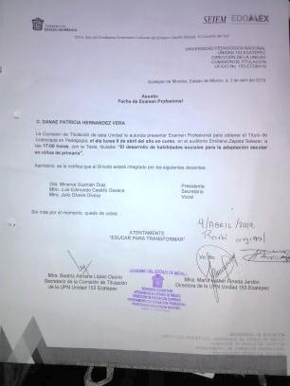
10) SOLICITAR OFICIO DE EXAMEN PROFESIONAL

Slide 14
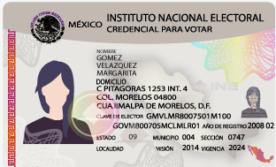
11) SOLICITAR EQUIPO REQUERIDO
Área de almacén

Slide 15
12) EXAMEN PROFESIONAL
Presentarte una hora antes del examen

Slide 16
ATENTAMENTE
«Educar para transformar»
Mtra. María Esther Pineda Jardón
Directora de la Unidad UPN 153 Ecatepec
Comisión de Titulación
de la Unidad UPN 153 Ecatepec

